Slide 1
Особенности психологического консультирования и организации взаимодействия с родителями в дошкольной образовательной организации.

Slide 2
Принципы психологического консультирования
Доброжелательное и безоценочное отношение к клиенту
Эмпатия, уважение и принятие клиента
Запрет давать советы
Конфиденциальность
Разграничение личных и профессиональных отношений
Распределение ответственности 50/50

Slide 3
Техника «пустой стул»

Slide 4
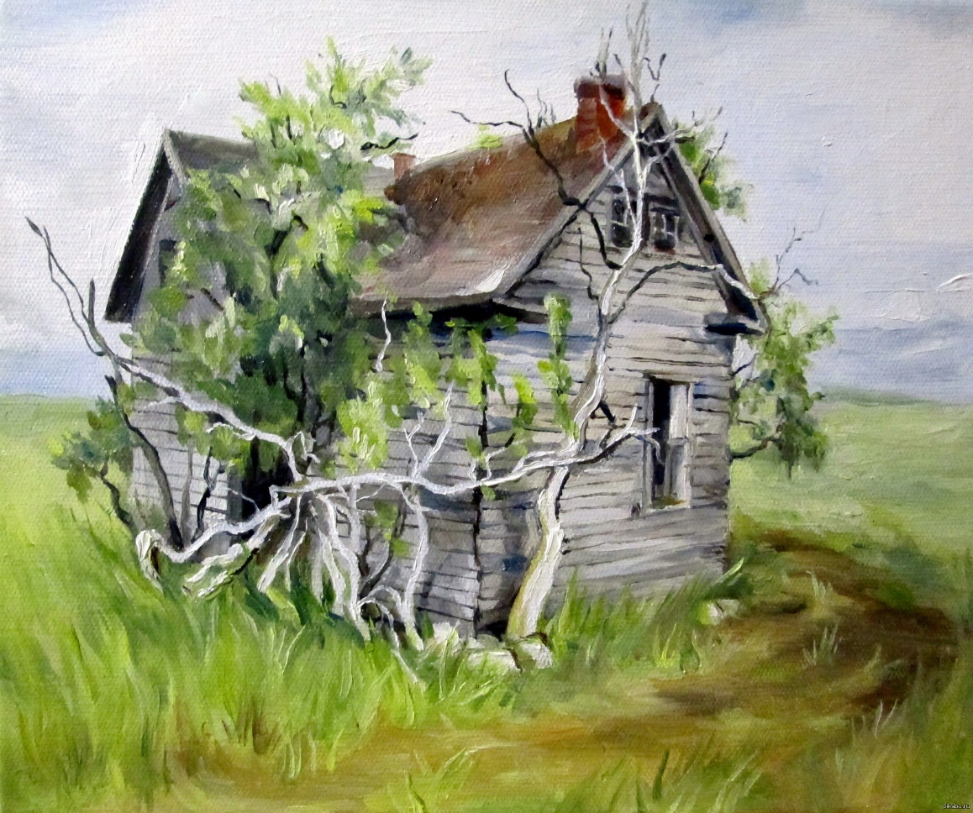
"Старый заброшенный магазин»
Необходимое время в групповом формате- не менее 1 часа Материалы: удобная, тускло освещённая комната.
Подготовка: психолог должен обладать опытом

Slide 5
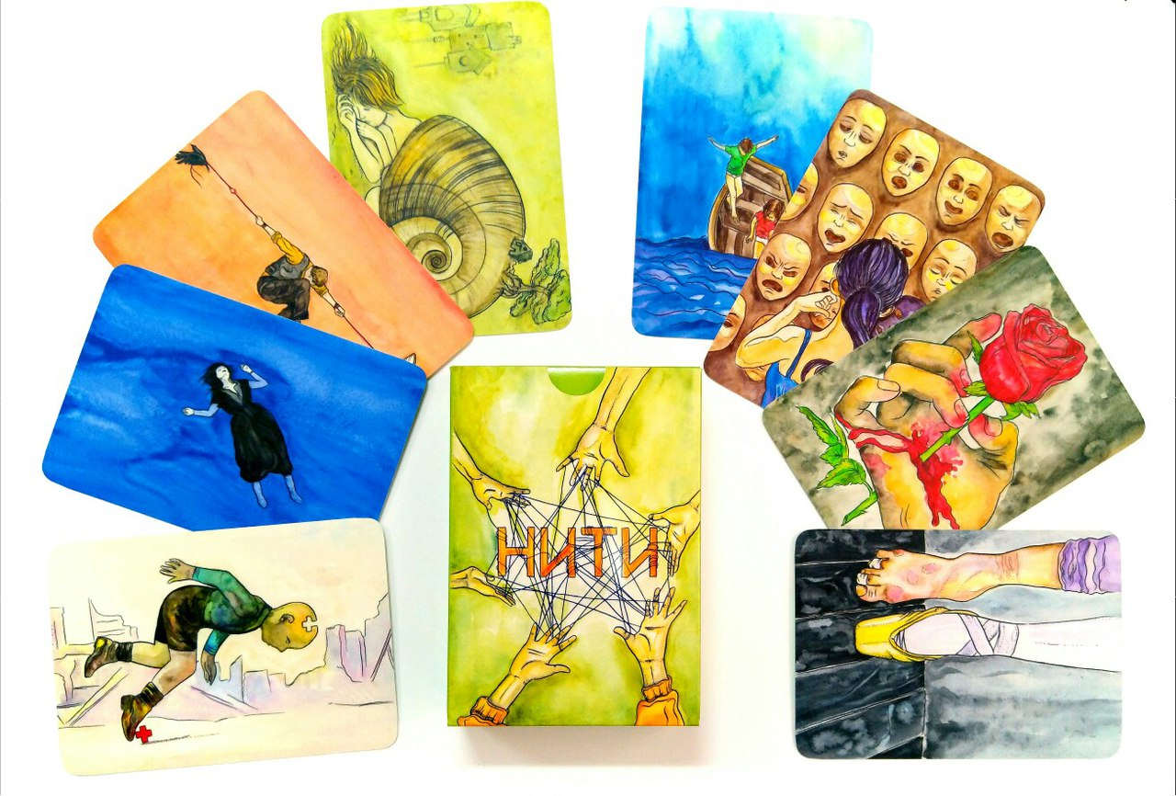
Метафорические ассоциативные карты
«Мы смотрим на картинку, и слова и образы сами приходят на ум. И мы поражены, потому что они попадают сразу в самую суть, открывают самое сокровенное и запрятанное, проскальзывая сквозь все границы и защиты. Это чудо. Это удивительно. Но удивительно и то, что разные люди дают совершенно разные интерпретации одних и тех же карт»
Моритц Егетмейер (издатель карт),

Slide 6
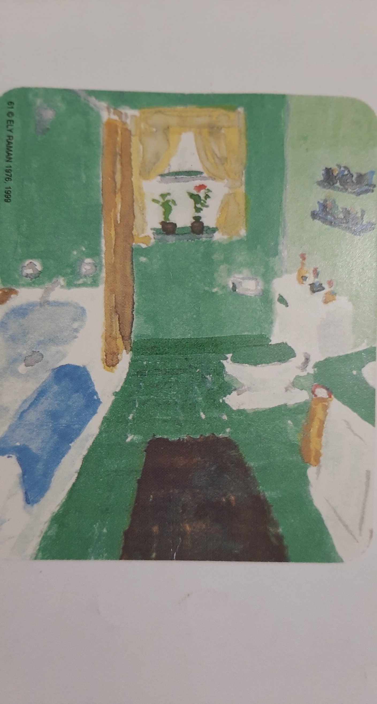

Slide 7
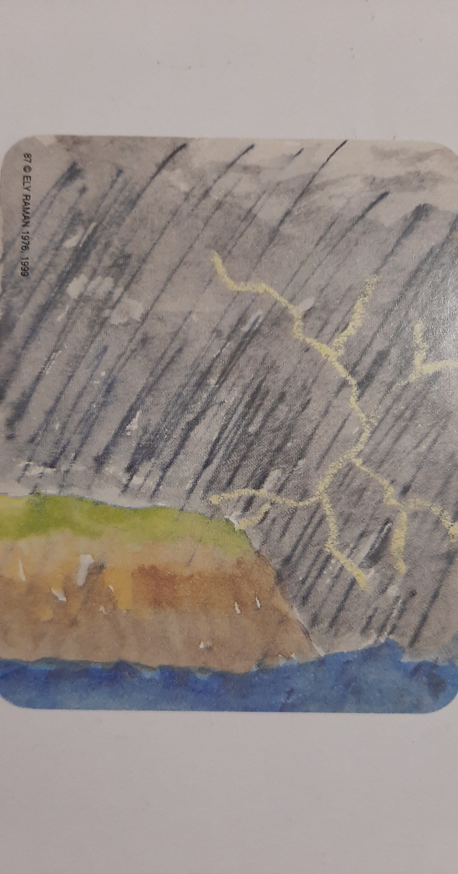

Slide 8
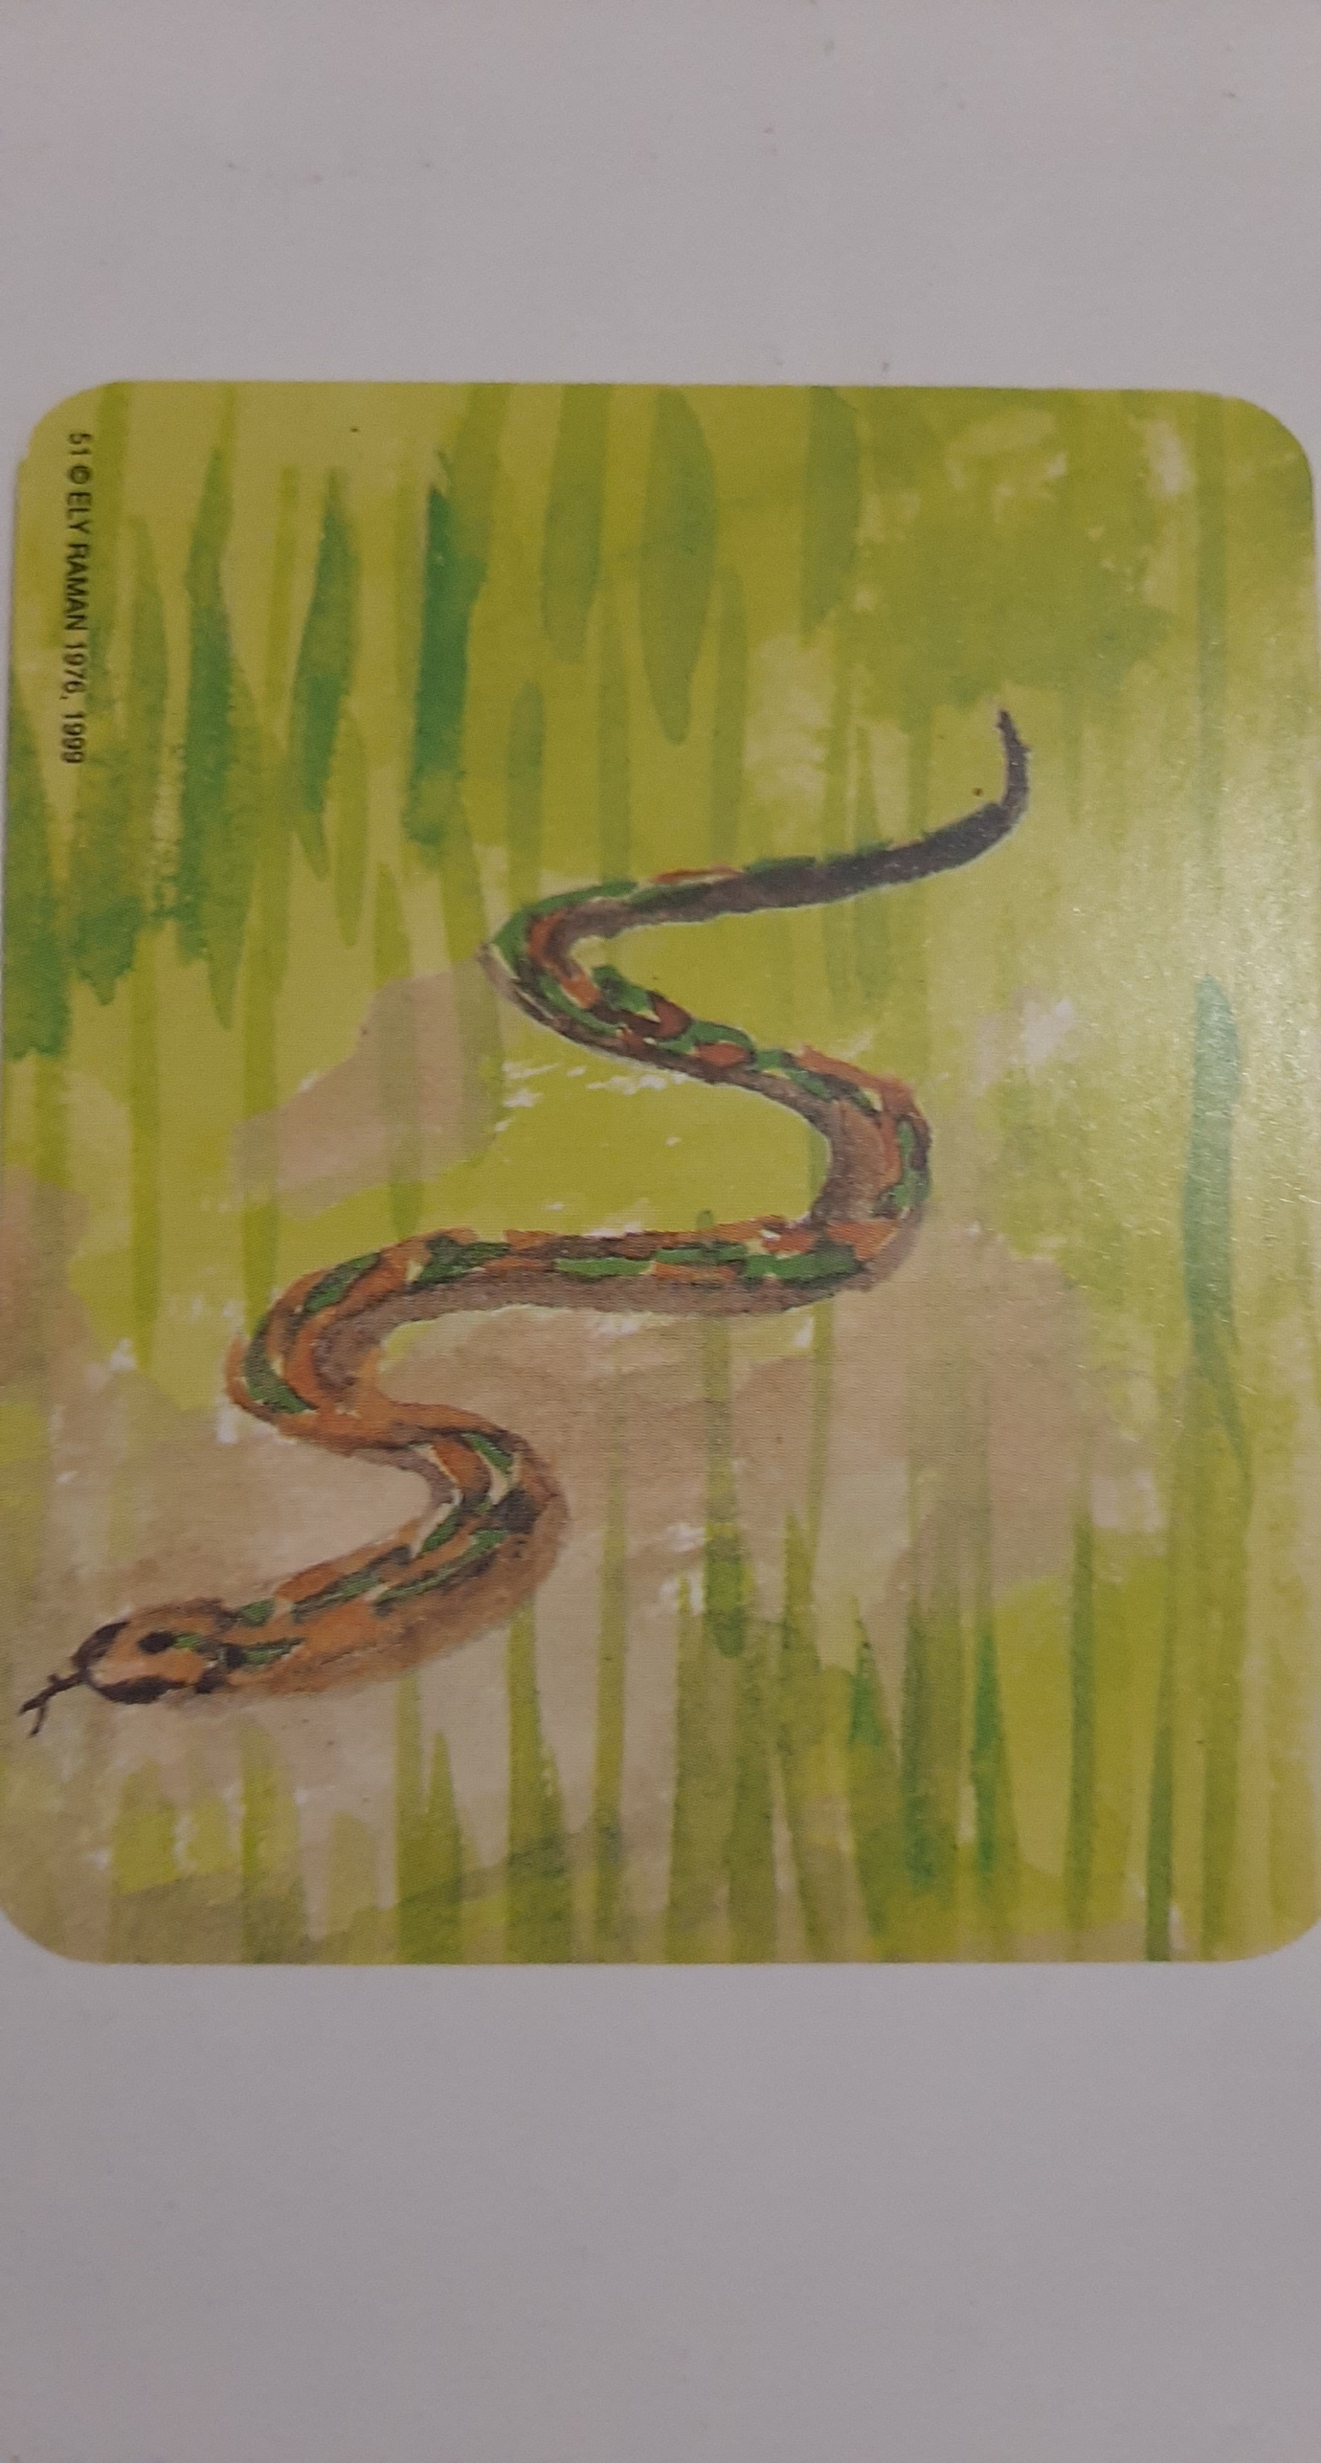

Slide 9
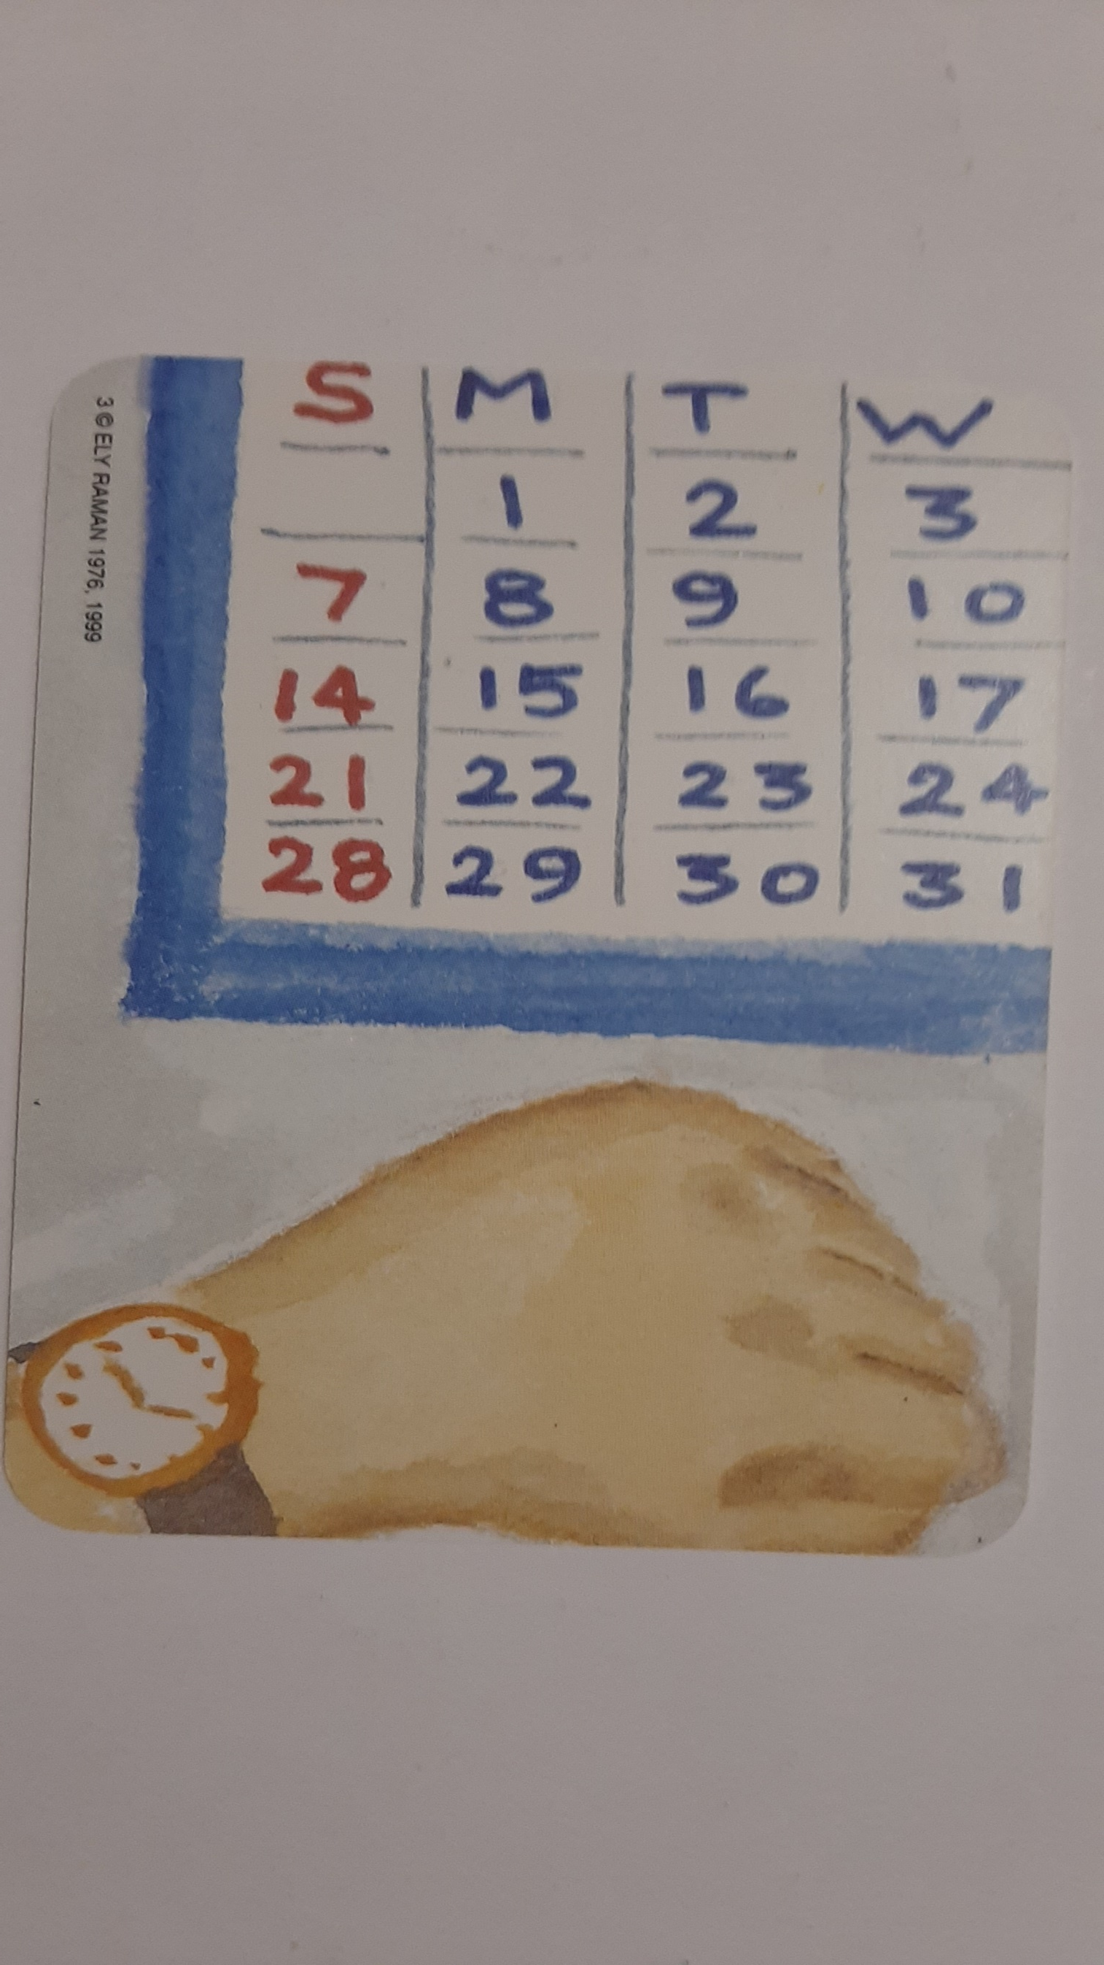

Slide 10
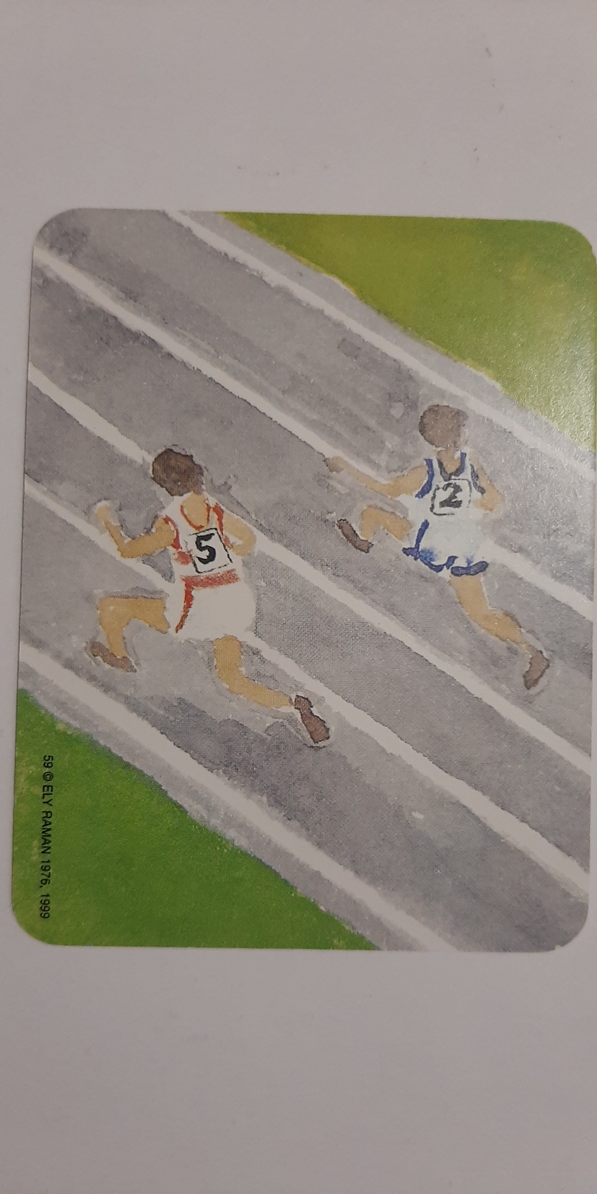

Slide 11
«Взрослые как дети»
Инновационная составляющая мероприятия:
создание и внедрение в образовательный процесс МБДОУ детский сад № 17 города Ставрополя такой формы взаимодействия с семьями воспитанников, которая позволяет создать условия для сотрудничества ДОО и семьи уже на начальном этапе знакомства.

